Slide 1
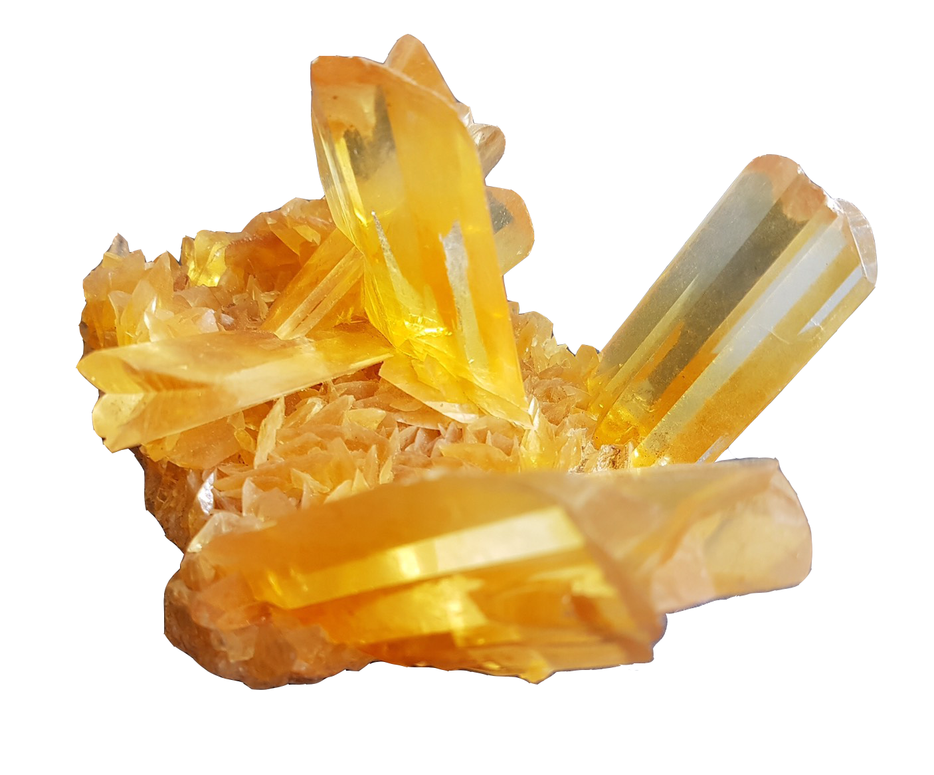
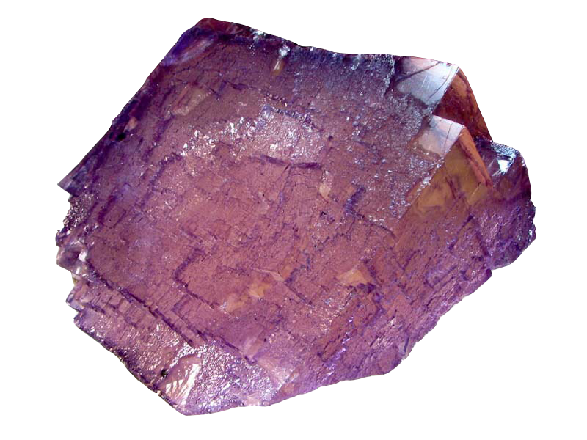
Mohs Scale Of Mineral Hardness
06016341 MULTIMEDIA PROGRAMMING

Slide 2
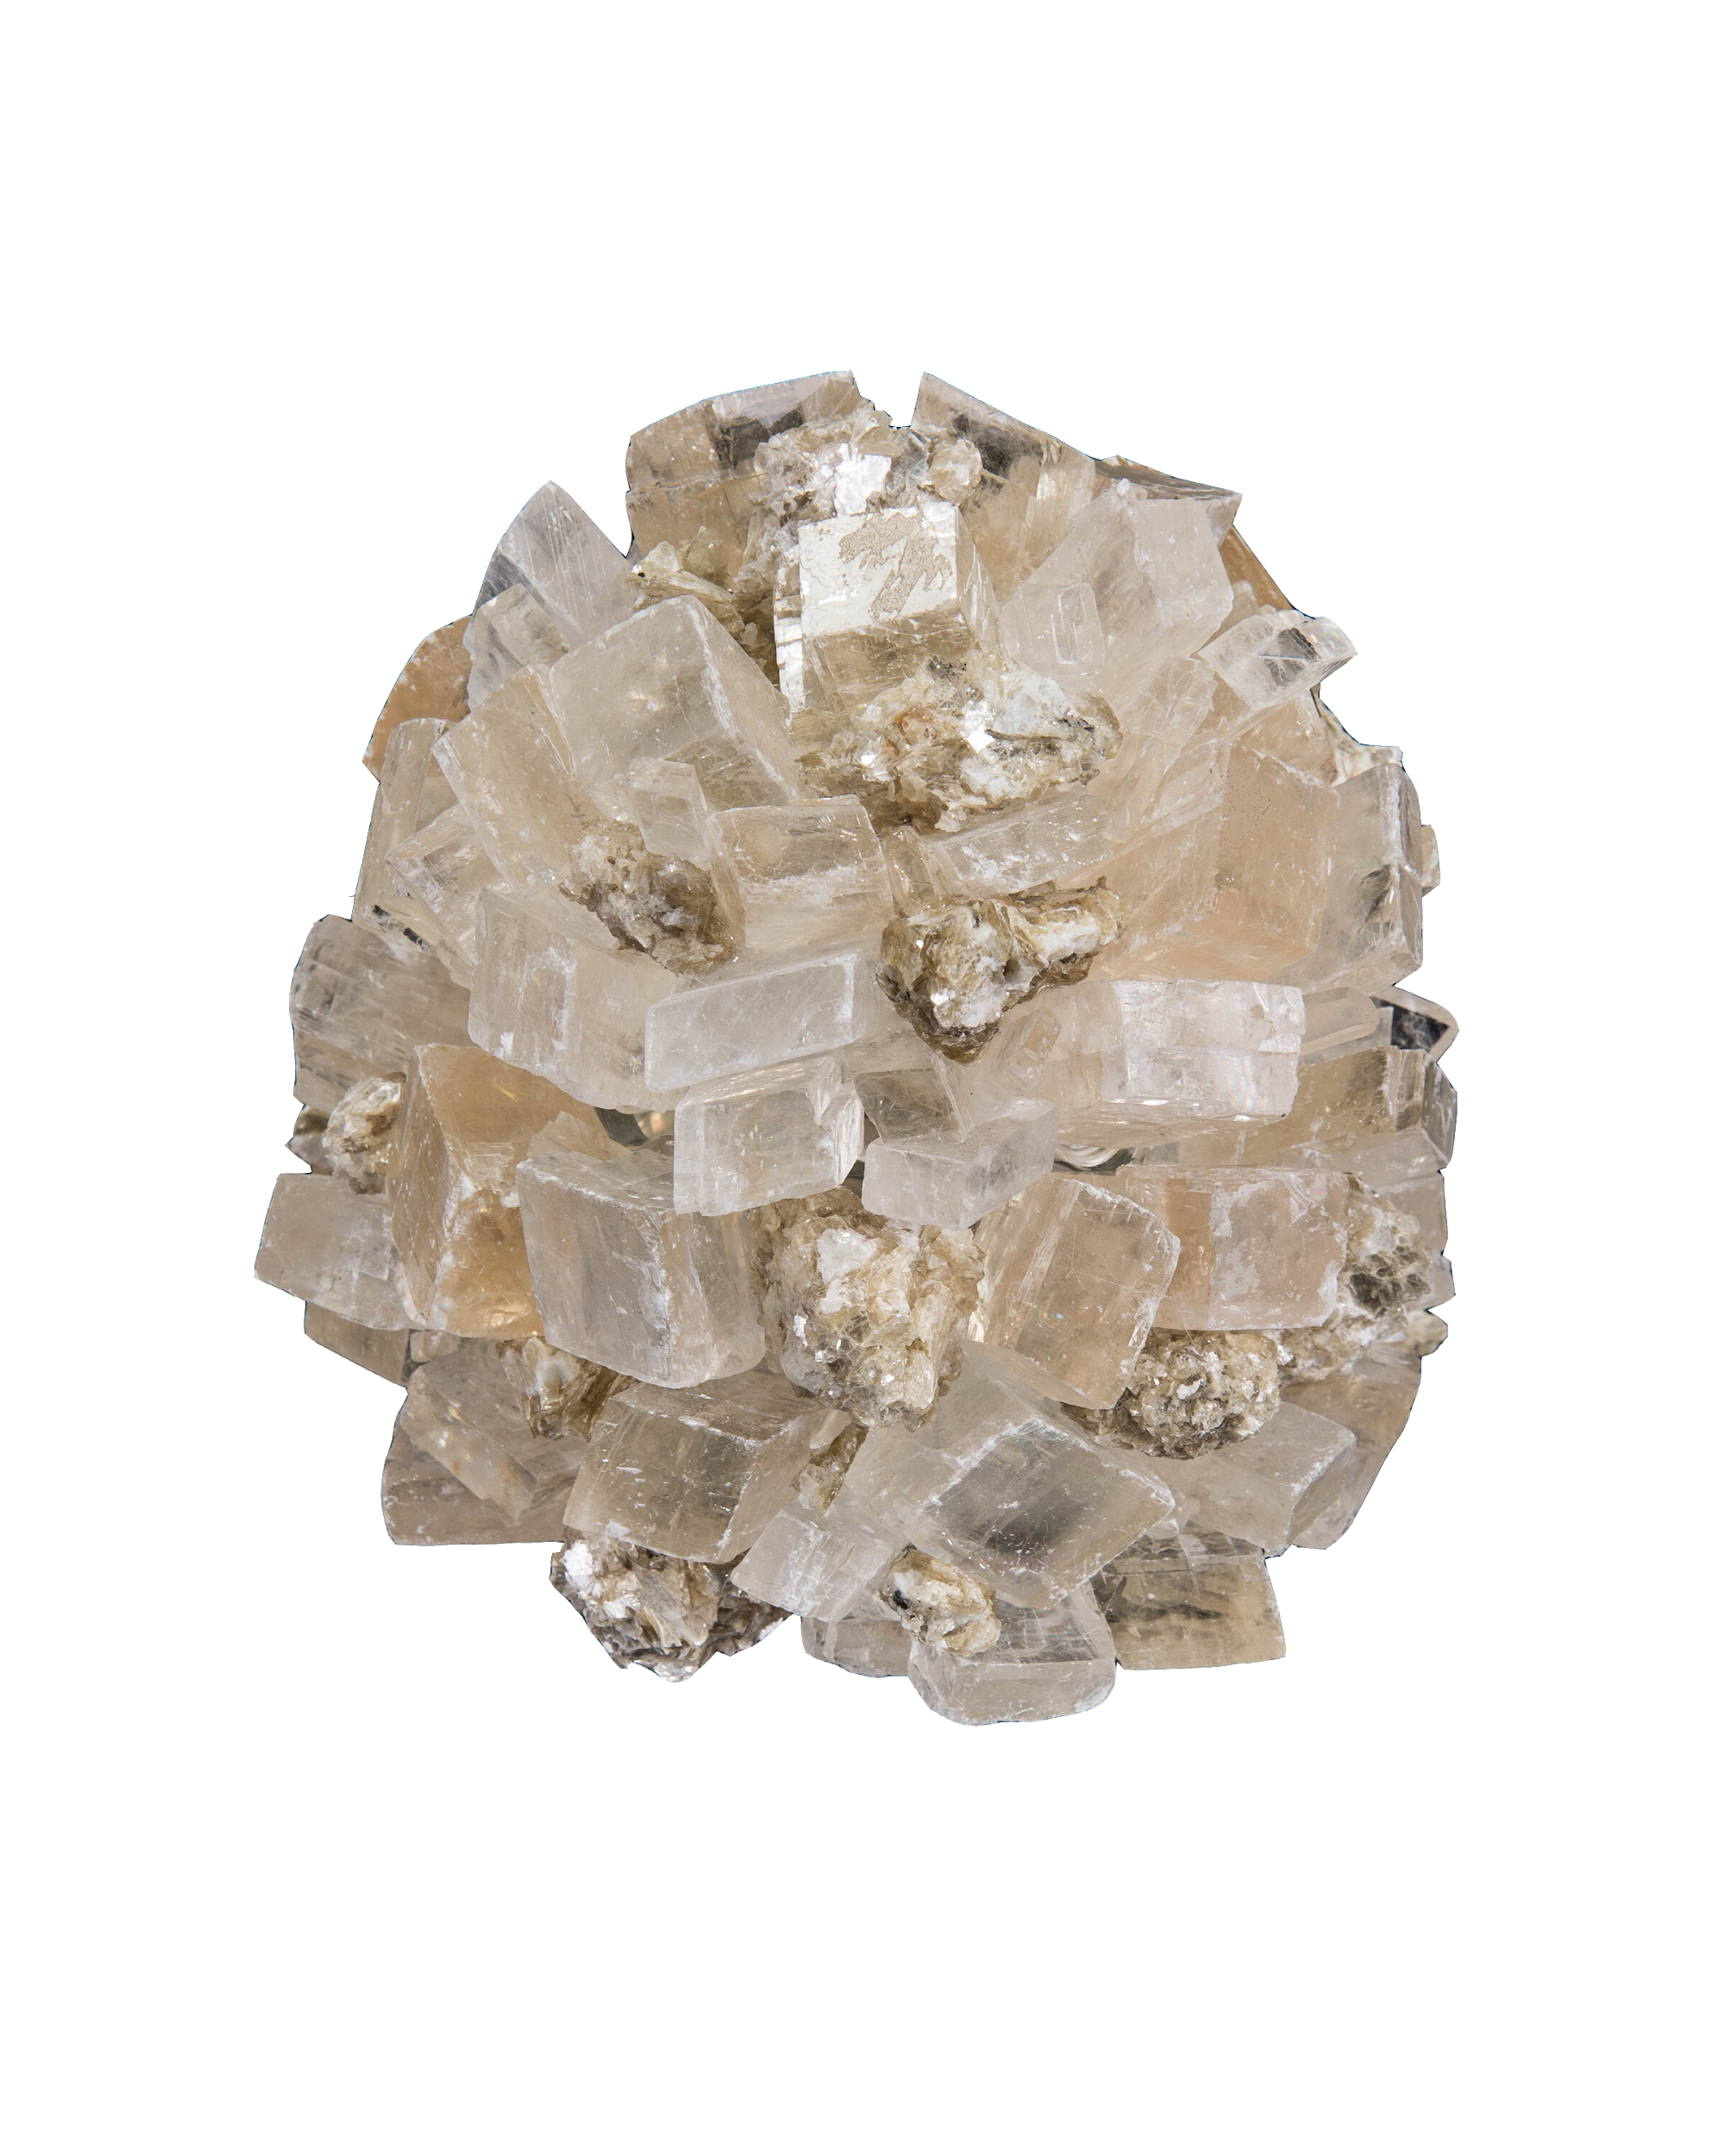
จุดประสงค์
GOAL
เพื่อให้เล็งเห็นถึงความสำคัญของการค้นพบแร่ของมวลมนุษยชาติ อันซึ่งเป็นประโยชน์ต่อมนุษย์ในหลายๆด้านไม่ว่าจะเป็นด้านอุตสาหกรรมการก่อสร้าง อุตสาหกรรมเครื่องสำอาง อุตสาหกรรมกระจกและเลนส์ เครื่องปั้นดินเผา รวมถึงอุตสาหกรรมเครื่องประดับ และเพื่อให้ความรู้เกี่ยวกับแร่
คุณสมบัติแร่ ประโยชน์ของแร่ และมาตราความแข็งเพื่อวัดความทนทานของแร่

Slide 3
Content
ข้อมูลทั่วไป
ประโยชน์ของแร่
บอกลักษณะ ประเภท สี
ประโยชน์ของแร่ธาตุในด้านต่างๆ
คุณสมบัติ
มาตราการวัดความแข็ง
บอกคุณสมบัติของแร่
บอกความแข็งของแร่มีระดับที่
เท่าไหร่ตามมาตราวัดโมส

Slide 4




Website Features
Parallax
Display
Game
นำเสนอเว็บให้มีปฏิสัมพันธ์กับผู้ใช้ โดยใช้ Parallax
มีการแสดงผลข้อมูลที่หลากหลาย เข้าใจง่าย ทำให้เว็บไม่ดูน่าเบื่อ
เกมเป่ายิงฉุบแต่ใช้รูปแร่แทน

Slide 5
Technology
-ใช้เทคโนโลยีภาษา HTML
-ใช้เทคโนโลยีภาษา CSS
-ใช้เทคโนโลยีภาษา JavaScript
Emotion
หลังเข้าใช้งานเว็บ อยากให้ผู้ใช้จดจำหน้าตาของเว็บไซต์ เมื่อเปิดเข้าชมเว็บไซต์ครั้งแรกก็อยากเปิดรับชมอีก และอยากให้ผู้ใช้ได้รับความรู้

Slide 6



Operation plan
Propersal
Design Web
Develop
18 th August 2020
คิดหัวข้อที่สนใจเพื่อทำเว็บไซต์
20 th August 2020
ออกแบบเว็บไซต์ด้วย โปรแกรม Adobe XD
22 th August 2020
ช่วงพัฒนาเว็บไซต์

Slide 7



Objective plan
Progress Presentation
Develop
Final Presentation
29th September 2020
นำเสนอความคืบหน้าของโปรเจค
30th September 2020
พัฒนาเว็บไซต์ต่อให้เสร็จสมบูรณ์
20th October 2020
นำเสนอโปรเจคฉบับสมบูรณ์

Slide 8
DEMO WEB

Slide 9


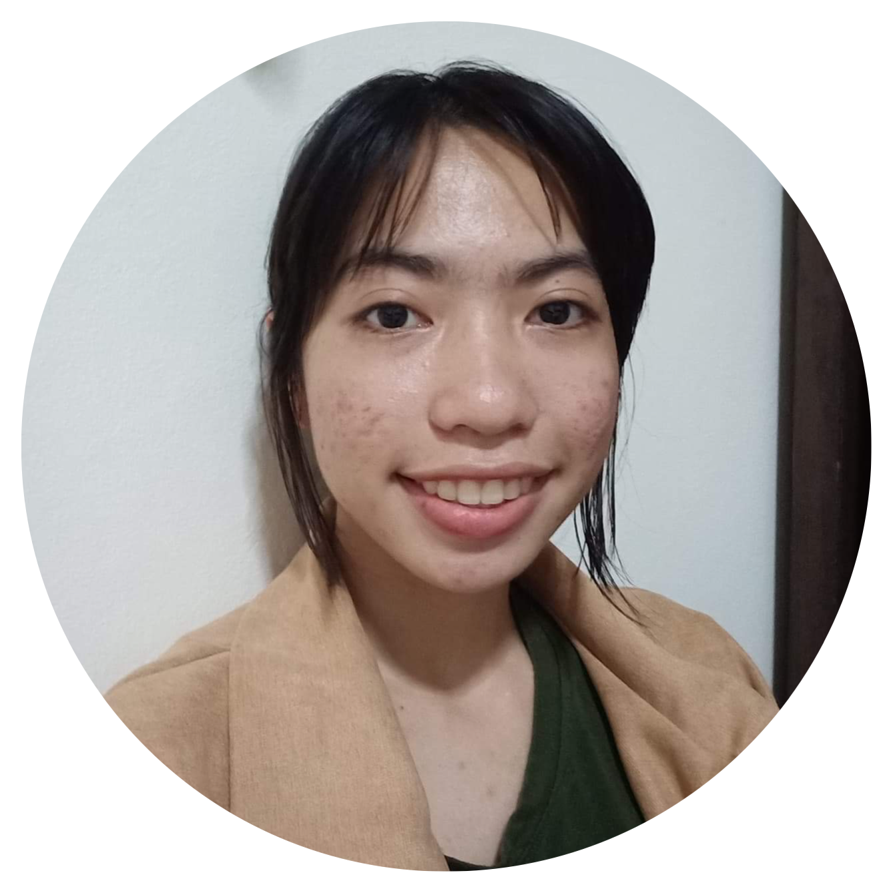
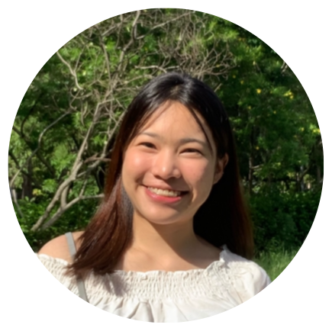
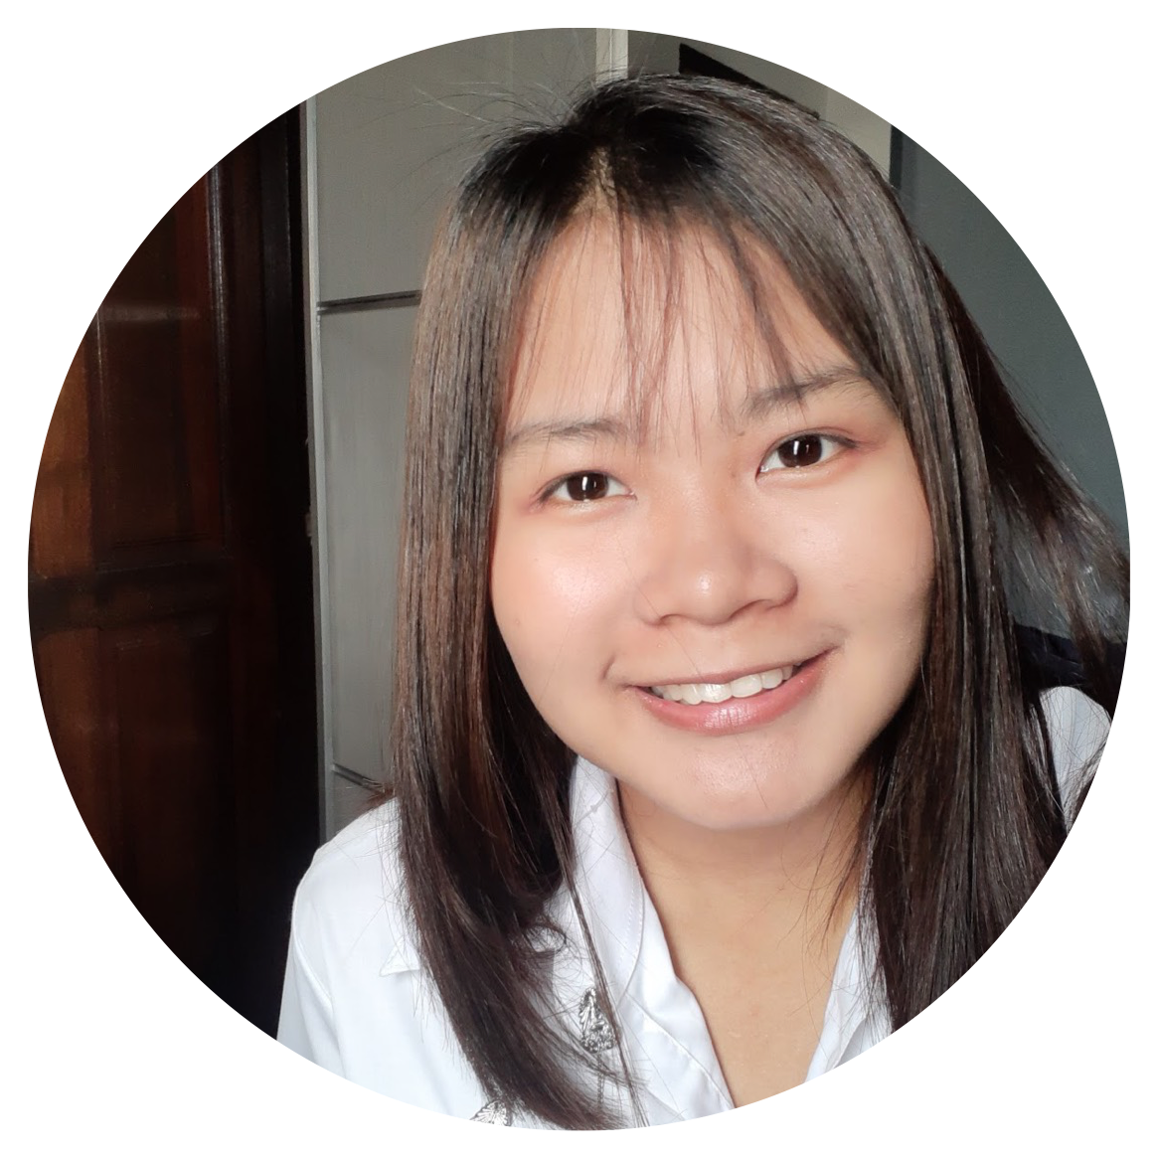
Member
Nichanan
Sakornnoi
Nichapat Kachacheewa
Sunisa Janbang
Wipawapat
Hongsing
Araya Thongleg

